Slide 1

컴퓨터비전 01분반 프로젝트 1
20193406 김천룡
20194392 곡우환
GitHub:https://github.com/jql956313805/ComputerVision

Slide 2
실험 알고리즘
1.두 입력영상의 동일 코너점 영역(patch)을 저장
2. 그래디언트,Grayscale 분포의 히스토그램을 저장
3. 두 영상의 특징점 집합에 대해 히스토그램 거리를 각각 계산
4. 최소 거리의 특징점 쌍을 직선으로 연결

Slide 3
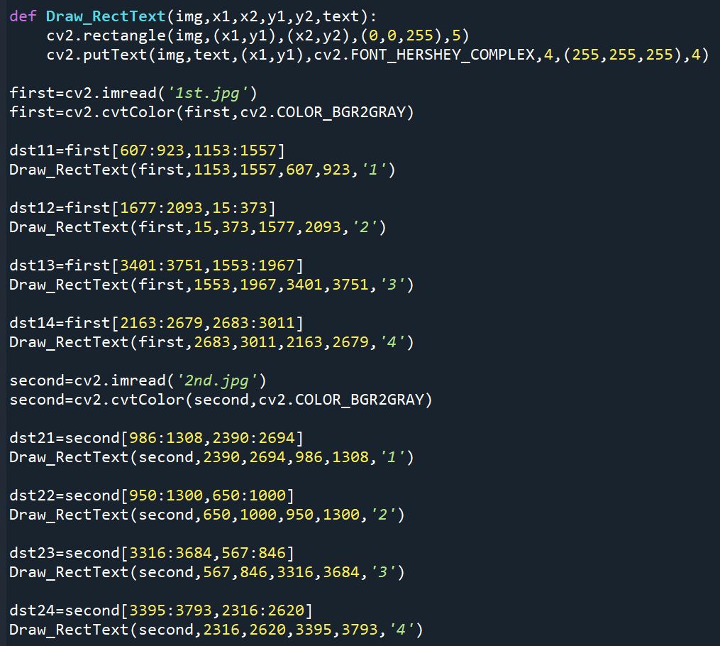
두 입력영상의 동일 코너점 영역(patch)을 저장
마우스 클릭으로 좌표 값을 저장하고 그 점부터 옆으로 코너영역을 잡기를 시도했는데 마우스 클릭으로 좌표 값을 메인 함수로 전달하는 과정에 문제가 생겨서 좌표 값을 하나하나 입력했다.

Slide 4
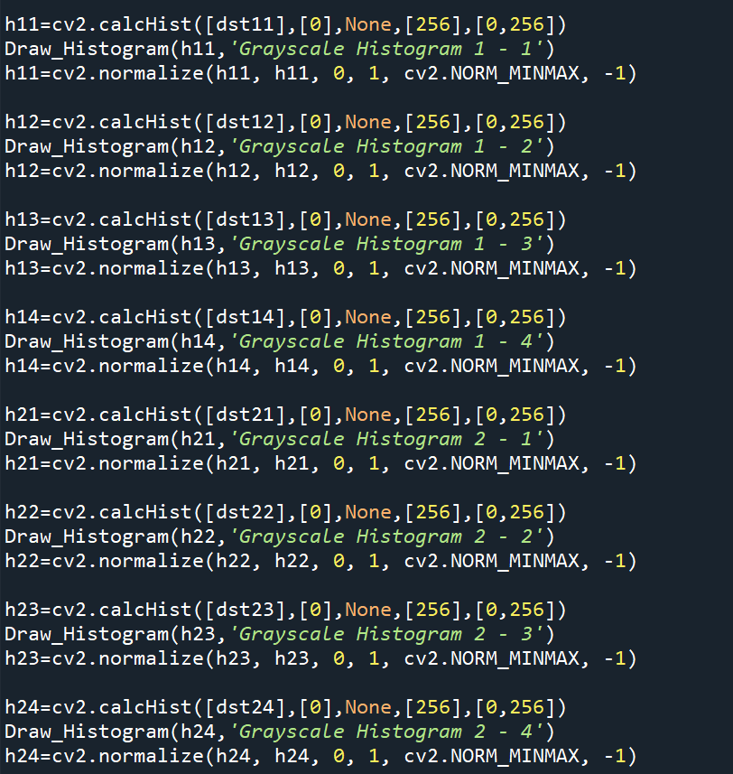
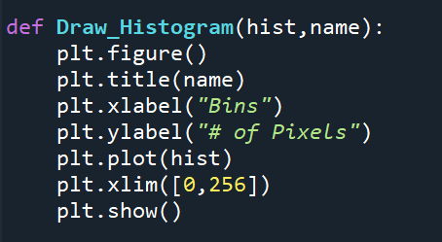
그래디언트,Grayscale 분포의 히스토그램을 저장
OpenCV의 calcHist함수로 Grayscale분포의 히스토그램을 하나하나 저장하고 출력한다.
히스토그램 비교의 정확성을 위해 Normalize함수로 저장한 히스토그램을 정규화 한다.

Slide 5
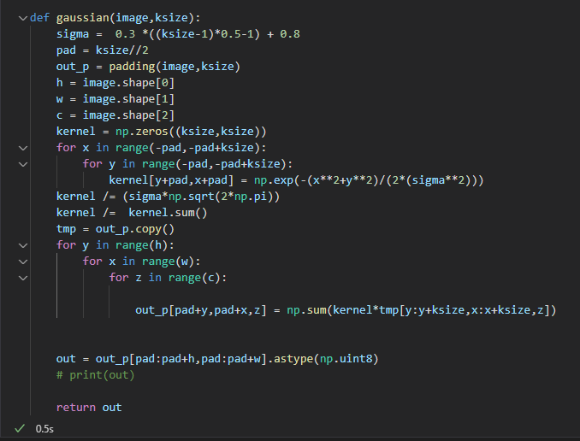
그래디언트,Grayscale 분포의 히스토그램을 저장
Step1: Smooth image with Gaussian filtering

Slide 6
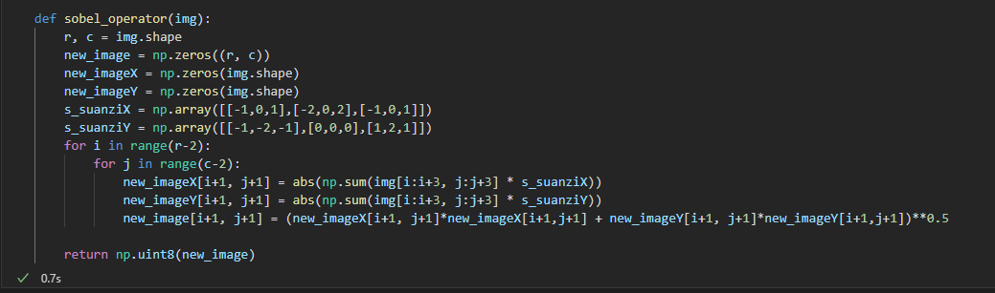


그래디언트,Grayscale 분포의 히스토그램을 저장
Step 2: Calculate gradient with Sobel operator

Slide 7
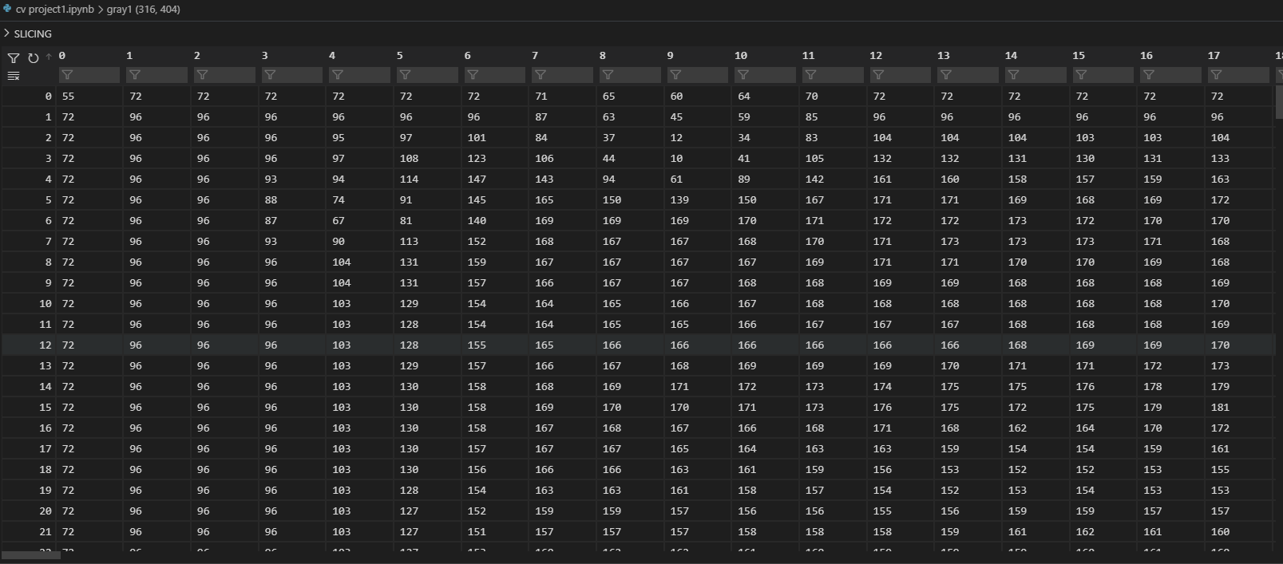
그래디언트,Grayscale 분포의 히스토그램을 저장
그래디언트 값 출력 결과

Slide 8
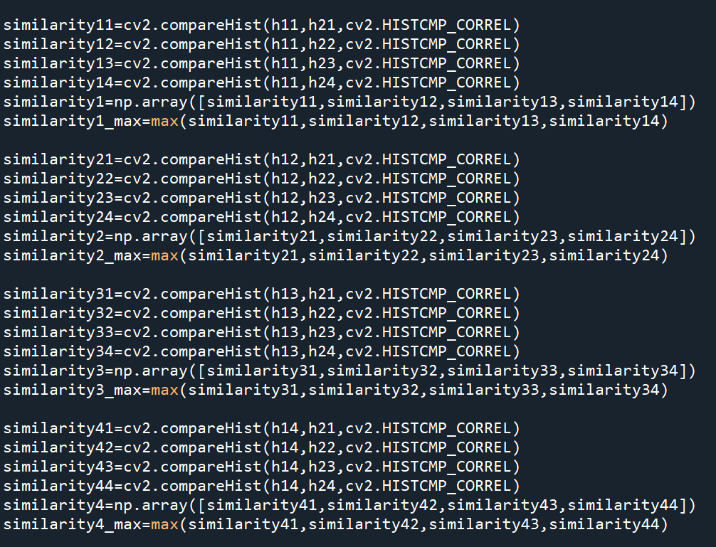
두 영상의 특징점 집합에 대해 히스토그램 거리를 각각 계산
Opencv의 compareHist함수로 정규화된 히스토그램들을 비교한다.
여기에 histcmp_correl을 사용해서 0~1인 값이 나온다.
값이 클수록 이미지가 비슷한다.
max값을 저장한다.

Slide 9
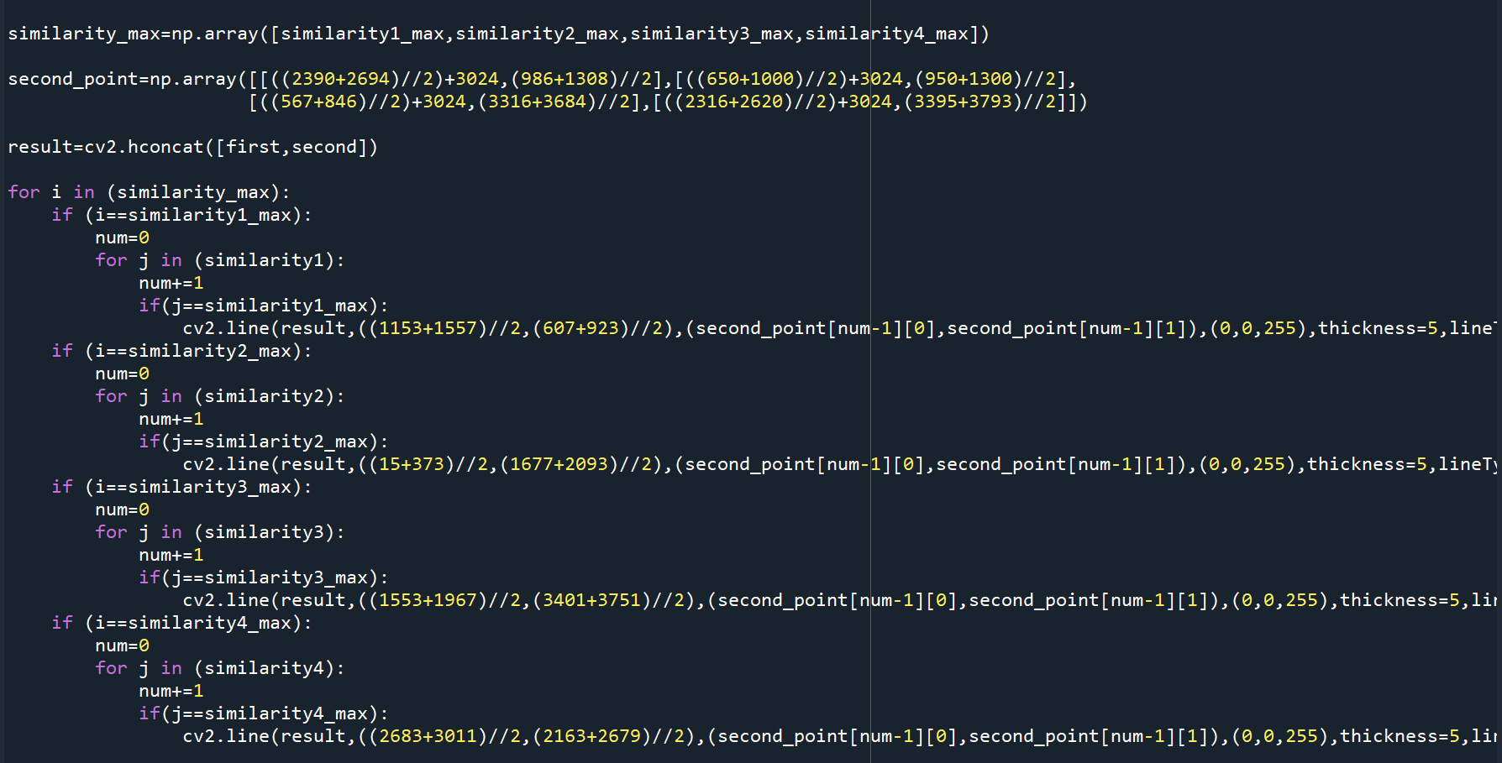
최소 거리의 특징점 쌍을 직선으로 연결
Hconcat으로 1st,2nd 이미지를 좌우로 합성한다.
For 루프로 각각 코너영역의 서로 제일 큰 similarity값을 찾고 line함수로 직선으로 연결한다.

Slide 10
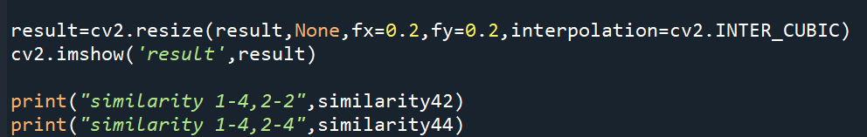
결과출력
이미지가 너무 커서 resize함수로 작게 출력한다.
다음 페이지의 결과출력을 보면 다른 코너영역은 서로 각각 맞는데 1-4가 2-2으로 연결된다.
그래서 1-4와 2-2,1-4와 2-4의 similarity값을 출력한다.

Slide 11
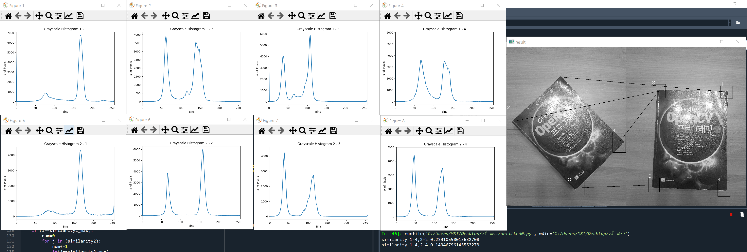
결과출력

Slide 12
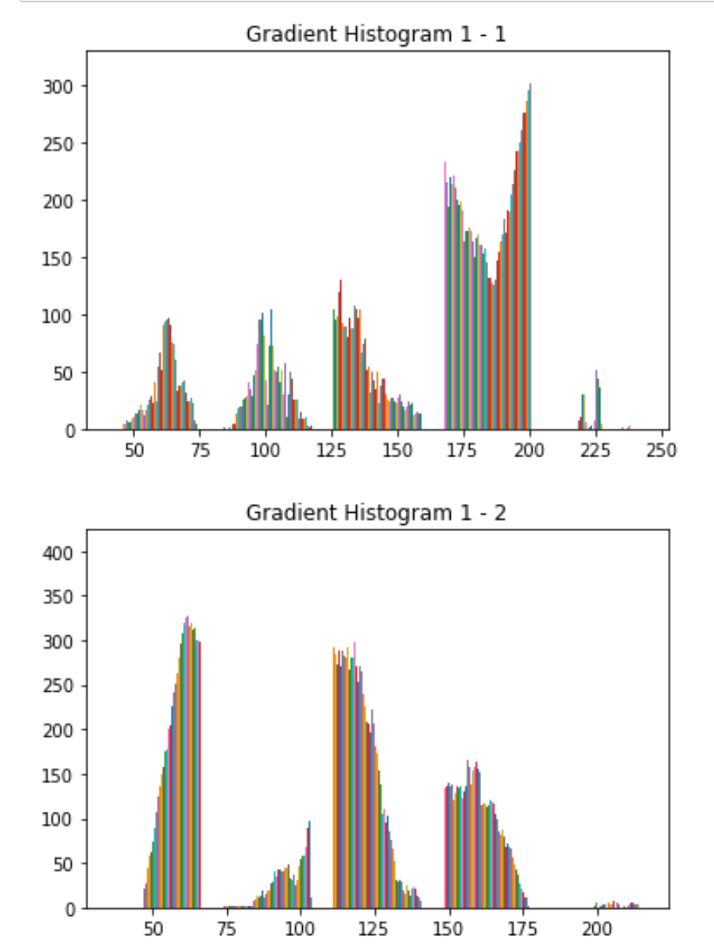
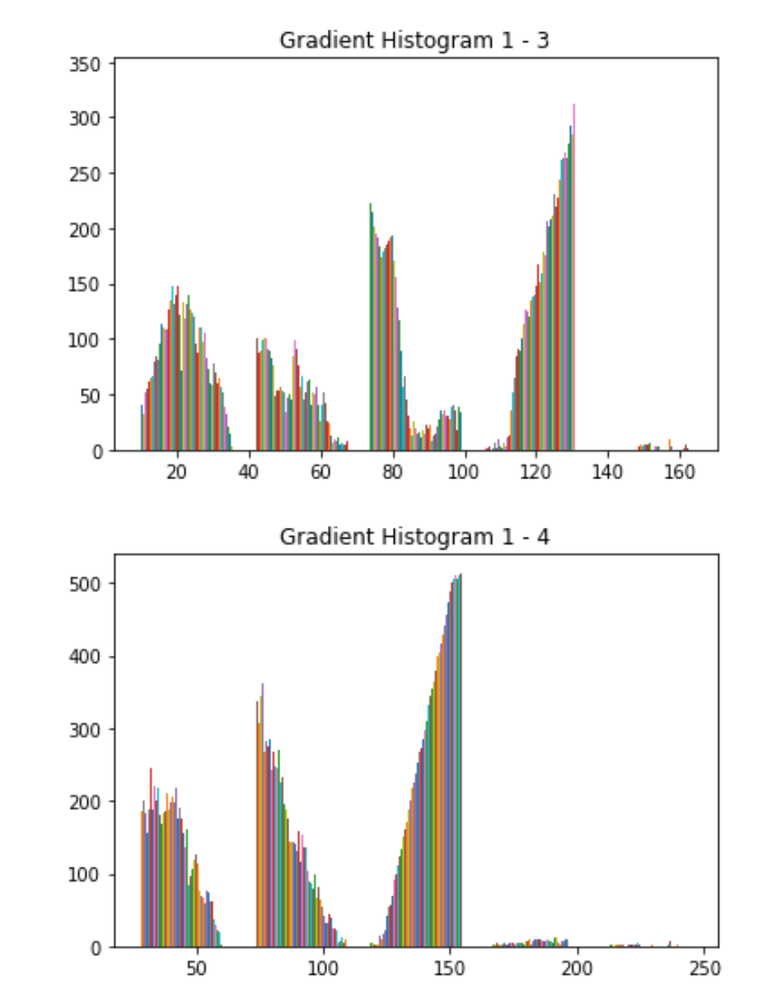
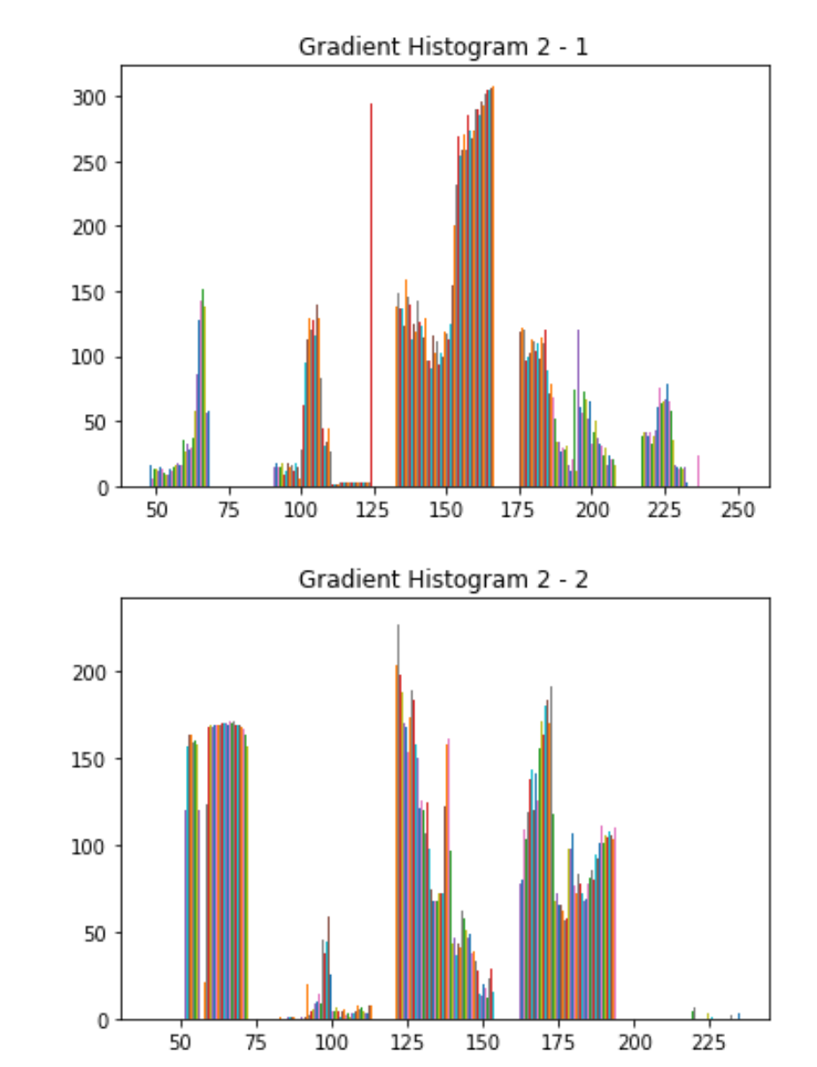
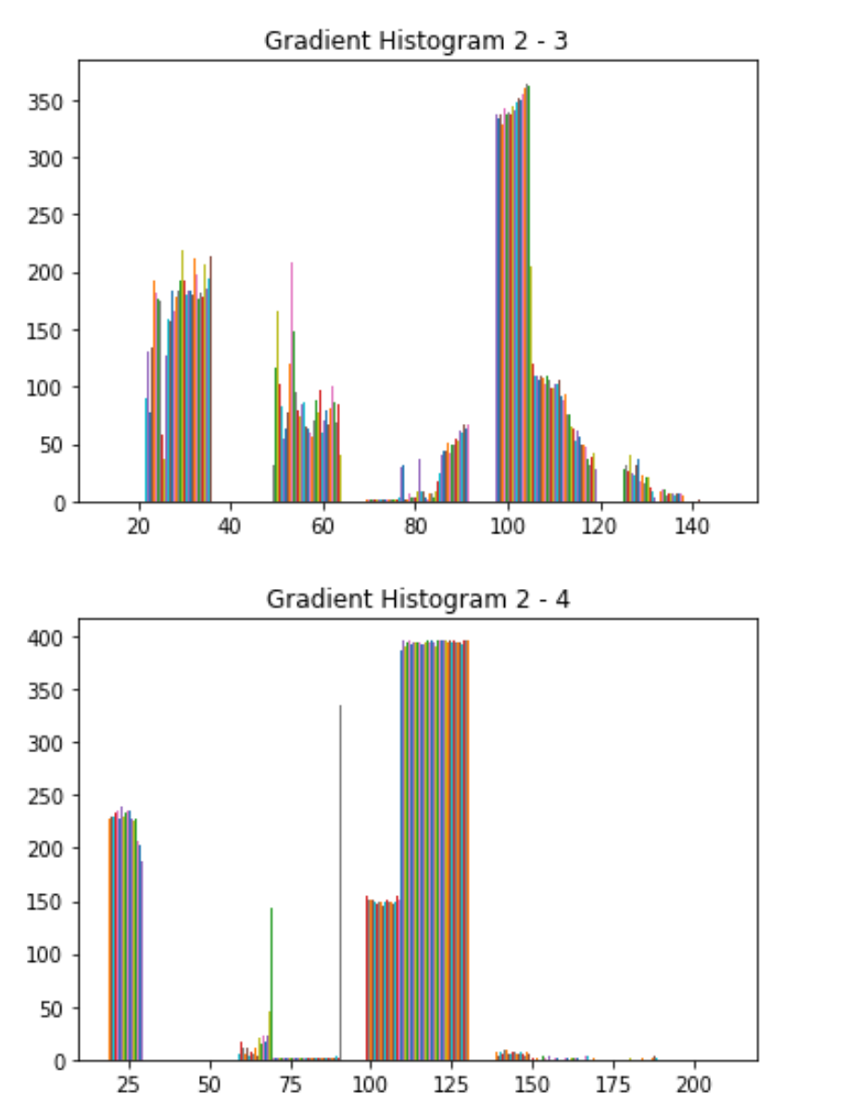
그래디언트 히스토그램 (결과 출력)

Slide 13
컴퓨터비전 01분반 프로젝트 1
20193406 김천룡
20194392 곡우환
GitHub:https://github.com/jql956313805/ComputerVision

